Slide 1
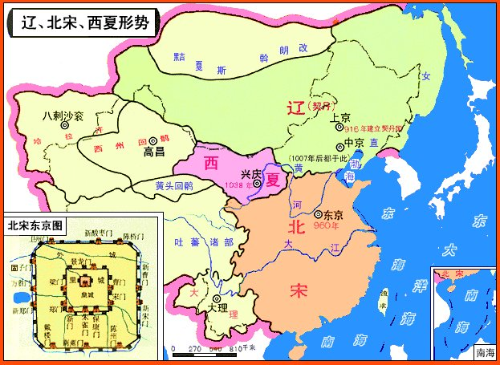

Slide 2
第十课
辽夏金元的统治

Slide 3
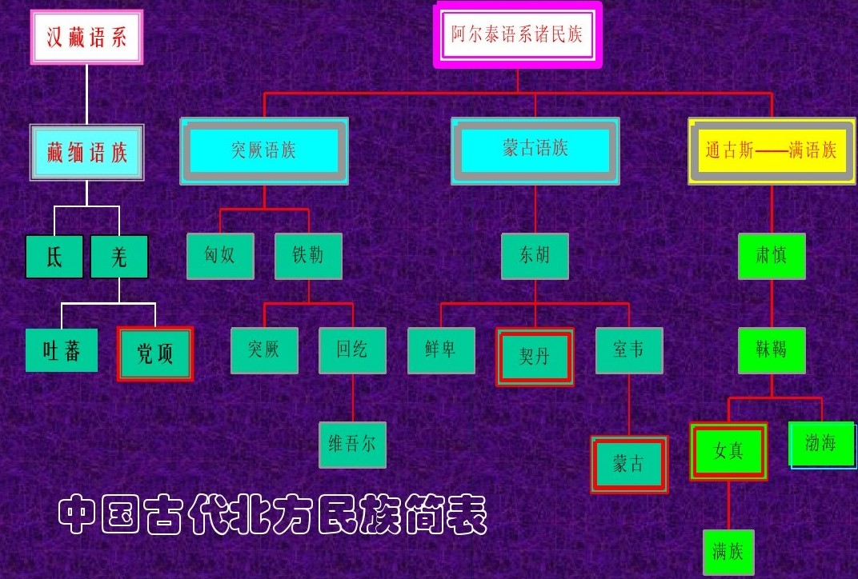

Slide 4
壹
草原雄鹰

Slide 5
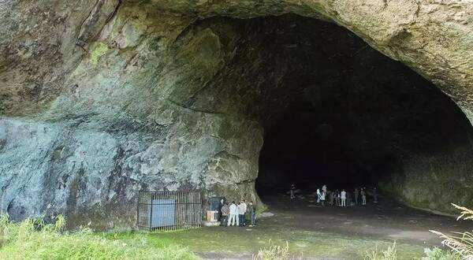
辽——契丹帝国的建立和统治
建立：公元916年，（契丹人）辽太祖耶律阿保机建立契丹，前10世纪初统一契丹各部，定都上京临潢府；
发展：改国号为辽，之后发展生产，创制文字，与北宋有战有和；
制度：南、北面官制度与四时捺钵制度。

Slide 6
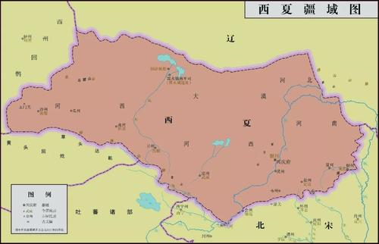
西夏王国的建立和统治
建立：公元1038年，（党项人）夏景宗元昊建立西夏，定都兴庆府；
发展：大力发展农牧经济，还创制了西夏文字，与北宋有战有和；
制度：基本模仿北宋，但名称有汉文和党项文两套称谓。

Slide 7
材料分析
本朝北有狂虏，西有黠羌，朝廷汲汲然左支右梧，未尝不一日念之。二虏（指辽和西夏）之势所以难制者，有城国（指农业经济），有行国（指游牧经济） 。古之夷狄，能行而已。今兼中国之所有矣，比之汉、唐最为强盛。
——《道山清话》（作者不详）
为什么辽、西夏相比之前的匈奴、突厥等游牧民族更难对付了？
自契丹取燕蓟以北，拓跋（党项人）自得灵夏以西，其间所生英豪，皆为其用。 得中国土地，役中国人力，称中国位号，仿中国官属，任中国贤才，读中国书刊，用中国车服，行中国法令。是二敌所为，皆与中国等。
—— 李焘：《续资治通鉴长编》
从材料中可以得出何种观点？

Slide 8
贰
女真雄兵

Slide 9
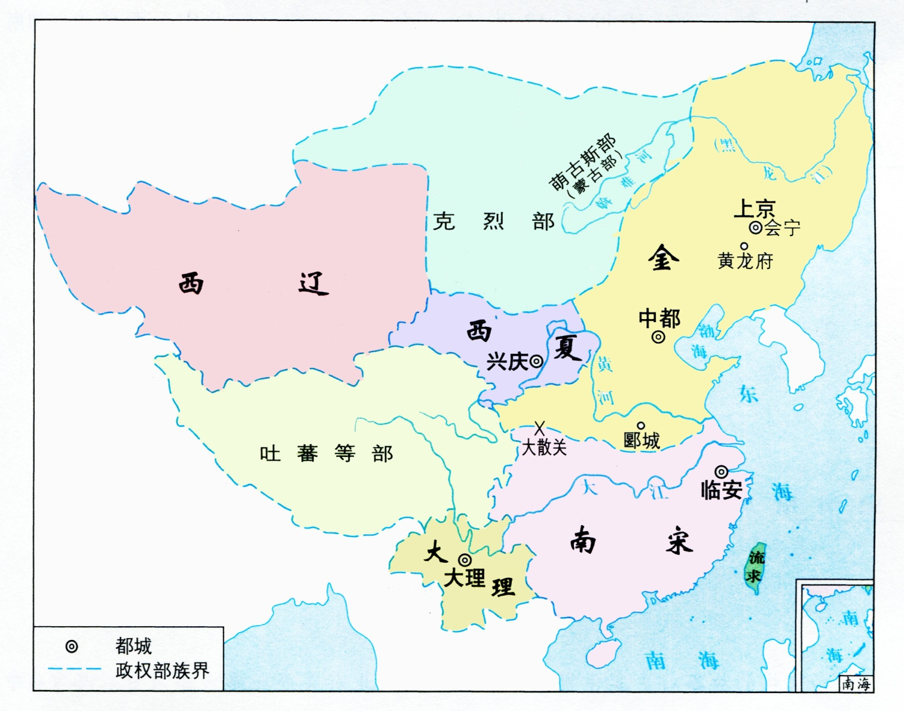

Slide 10
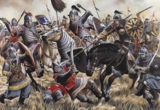
辽宋时期，女真族处于契丹人控制之下。
11世纪，完颜阿骨打完成女真各部统一。
1114年，完颜阿骨打起兵反辽，1115年称帝，定都会宁府。
1125年，金灭辽，1127年灭北宋，与南宋对峙。

Slide 11
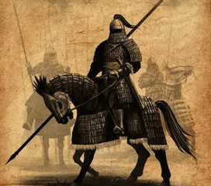
金国的统治
制度：基本沿袭唐宋制度，同时保持了女真民族的管理系统，称为“猛安谋克”，猛安谋克户迁入中原，与汉人杂居，平时为民，战时为兵；
12世纪后期金世宗在位期间，金国进入鼎盛，经济繁荣，史称“大定之治”，世宗被百姓称为“小尧舜”，其人死后，受到北方民族袭扰，猛安谋克户又逐渐腐化，统治逐渐衰落。

Slide 12
叁
蒙古崛起

Slide 13
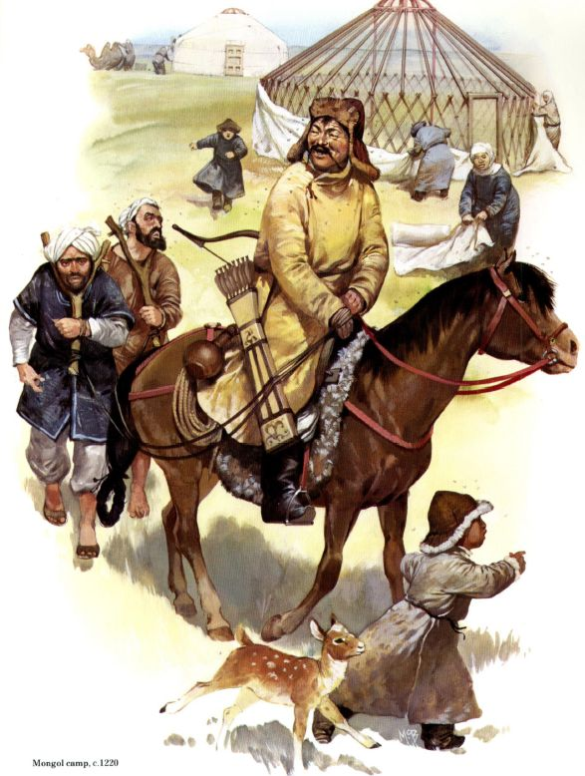
蒙古汗国和元帝国的建立
蒙古汗国的建立：公元1206年，勃儿只斤·铁木真统一草原诸部，建立蒙古汗国，被尊奉为“成吉思汗”，此后蒙古征服大片地方；
元帝国的建立：1260年，成吉思汗的孙子，元世祖勃儿只斤·忽必烈即位，建立元朝，定都大都，在此前后，蒙古汗国在其他地方经分封继承分裂为四大汗国，名义上尊元朝为宗主国。

Slide 14
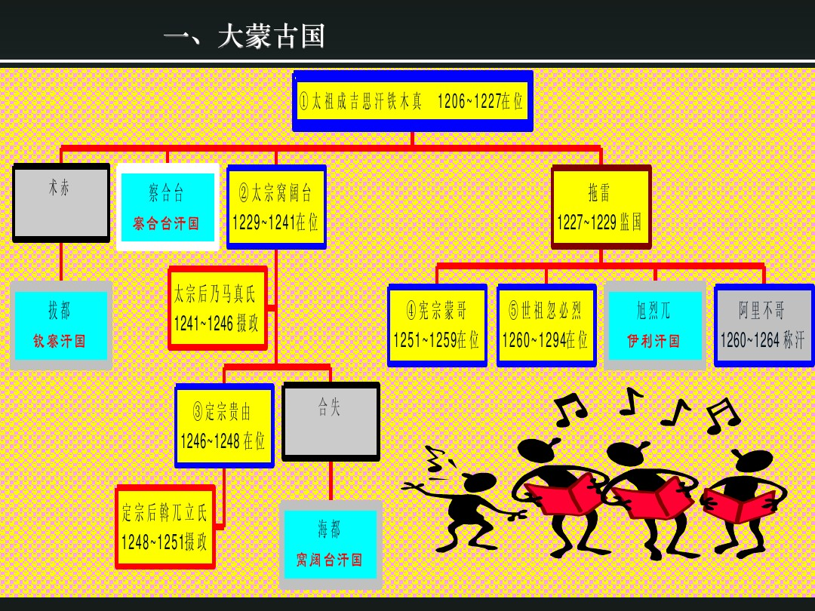

Slide 15
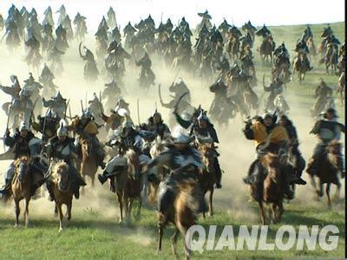
AD1260忽必烈即位
AD1271改国号为元
AD1276占南宋首都
AD1279元灭宋残部

Slide 16
肆
帝国统治

Slide 17
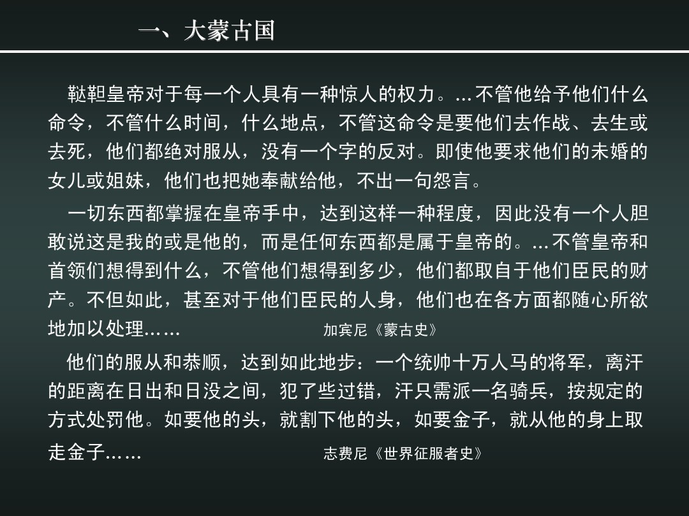

Slide 18
皇帝
枢密院
中书省
御史台
（军事）
（行政）
（监察）
吏
部
户
部
礼
部
兵
部
刑
部
工
部

Slide 19
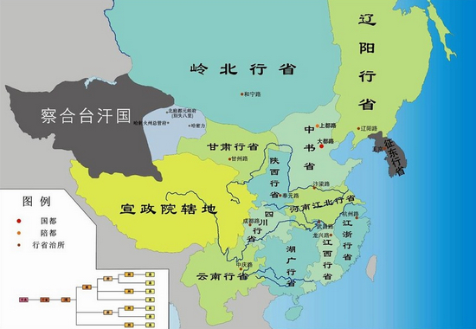
元朝在中央设中书省作为全国最高行政机构，中书省的省臣被派往地方执政，称为行中书省事。行省成为常设的地方行政机构，其辖区逐渐稳定下来，进而成为地方行政区划的名称。

Slide 20

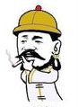
思考一下
行省制是否能够加强中央集权？
材料一：各行省的重大民政事务，必须呈报中书省；军政要务则需呈报枢密院。没有中书省、枢密院转发的诏旨，行省官员既不能更改赋税，也不得调动军队。——白钢主编《中国政治制度史（下）》
材料二：（行省长官）凡钱粮、兵甲、屯种、漕运、军国重事，无不领之。——《元史·百官志七》

Slide 21
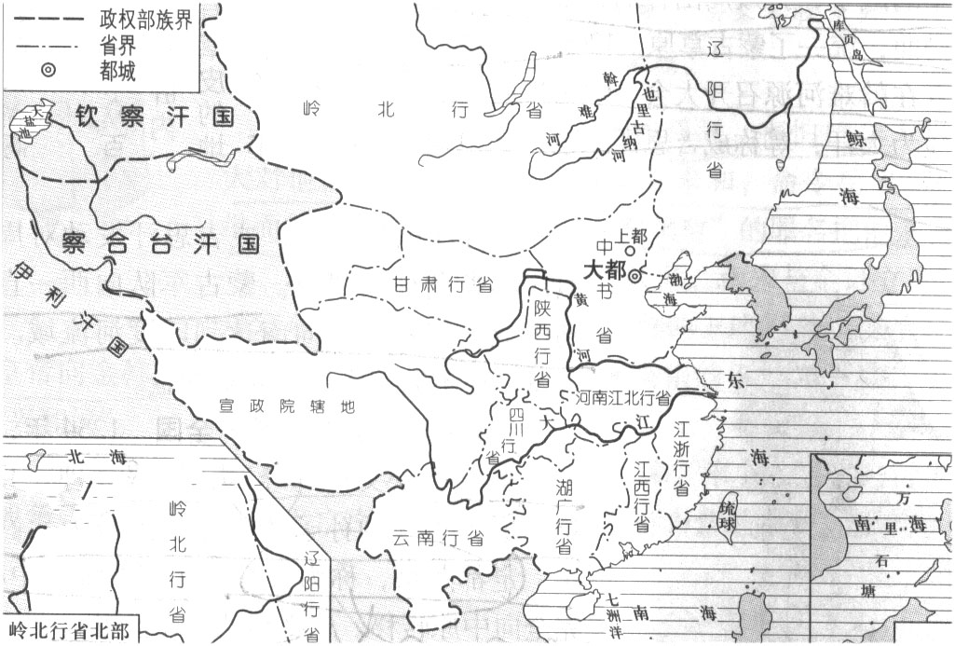
元朝时期，台湾称作琉球，设置澎湖巡检司管辖。设置北庭都元帅府管理西域。设置宣政院管辖西藏，西藏正式归属中央政府的管辖。

Slide 22
伍
民族交融

Slide 23
元朝时代的民族关系
波斯人、阿拉伯人进入中国，同汉人、蒙古人、畏兀儿人等融合，逐渐形成今天回族的前身——回回；
蒙古人对不同民族采取差别对待，即“四等人制”。
等 级
名 称
民 族
第一等
蒙古人
蒙古族
第二等
色目人
包括原西夏人、回人和畏兀儿人等
第三等
汉 人
原金统治区的汉人和契丹人、女真人等
第四等
南 人
原南宋统治区的汉族和其他各族人

Slide 24
元代时期的民族交融
它（中华民族）的主流是由许许多多分散孤立存在的民族单位，经过接触、混杂、联结和融合，同时也有分裂和消亡，形成一个你来我去、我来你去，我中有你、你中有我，而又各具个性的多元统一体。
——费孝通《中华民族的多元一体格局》

Slide 25
感谢听讲

